Slide 1




导航栏
首页
目录
基于机器学习的珠江口东侧水域低氧长期变化规律和驱动因素研究
研究背景
材料与方法
结果与讨论
答辩人：杨涵、陈至雪、潘文轩
研究总结
指导老师：胡嘉镗
Notes:
大家好，我们今天带来的是基于机器学习的珠江口东侧水域低氧长期变化规律和驱动因素研究

Slide 2
导航栏
目 录
首页
CONTENT
目录
01 研究背景
02 材料与方法
研究背景
材料与方法
结果与讨论
03 结果与讨论
04 研究总结
研究总结
Notes:
首先介绍我们的研究背景

Slide 3

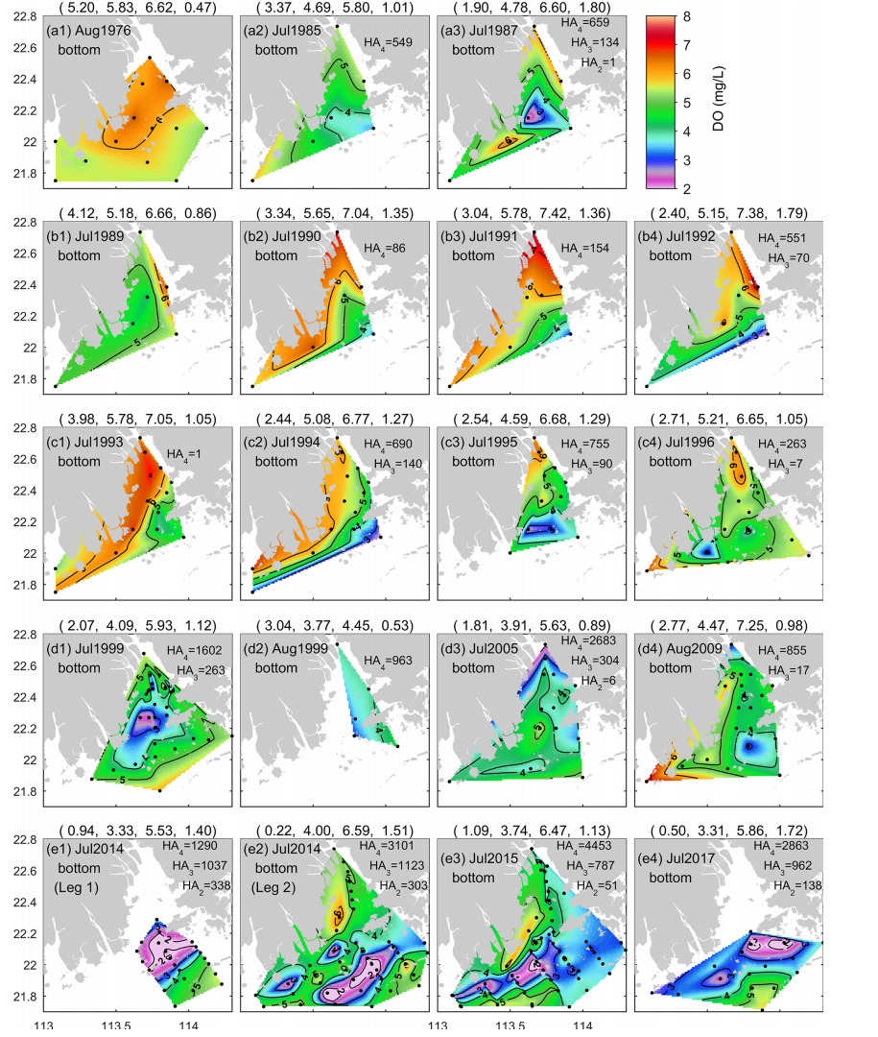









导航栏
研究背景
首页
目录
研究背景
珠江
材料与方法
结果与讨论
研究总结
城市化
水生生态破坏
Fig.1 1976~2017年珠江口夏季底层
溶解氧分布(Hu, Zhang et al. 2021)
Notes:
珠江是中国第二大河流。随着周围城市人口与经济的快速增长，珠江口接受了大量的营养物质和污染物输入，近年来频繁爆发缺氧问题，而缺氧将为附近的水生生态带来严重的破坏。如图为1976年至2017年珠江口夏季底层溶解氧分布，蓝色部分表示缺氧，可见缺氧面积在不断扩张且缺氧程度也在不断加深。

Slide 4
前人研究总结
导航栏
研究背景
首页
传统水质模型
目录
基于过程，边界条件严格，计算成本高，定性分析
EPDC，生物地球化学耦合模型
研究背景
材料与方法
结果与讨论
研究总结
机器学习模型
数据驱动，准确拟合，计算成本低，定量分析
多元回归，神经网络，随机森林
Notes:
前人对珠江口溶解氧的时空分布，长期趋势的潜在过程与影响因素已有诸多研究。但他们使用的传统水质模型受到严格边界条件，高昂计算成本等限制，难以对上述低氧现象的影响因素进行有效量化。而我们使用的机器学习模型能克服上述缺点。

Slide 5
导航栏
研究目的
探究珠江口东侧水域夏季低氧长期变化规律及其驱动因素
首页
目录
研究背景
01
使用机器学习方法定量分析
材料与方法
结果与讨论
研究总结
02
评估不同机器学习模型性能
Notes:
本研究即基于数据驱动的机器学习方法，定量地探究珠江口东侧水域夏季缺氧长期变化规律及其驱动因素，并评估所用不同模型的性能。

Slide 6
导航栏
目 录
首页
CONTENT
目录
01 研究背景
02 材料与方法
研究背景
材料与方法
结果与讨论
03 结果与讨论
04 研究总结
研究总结
Notes:
接下来介绍我们的材料与方法。

Slide 7
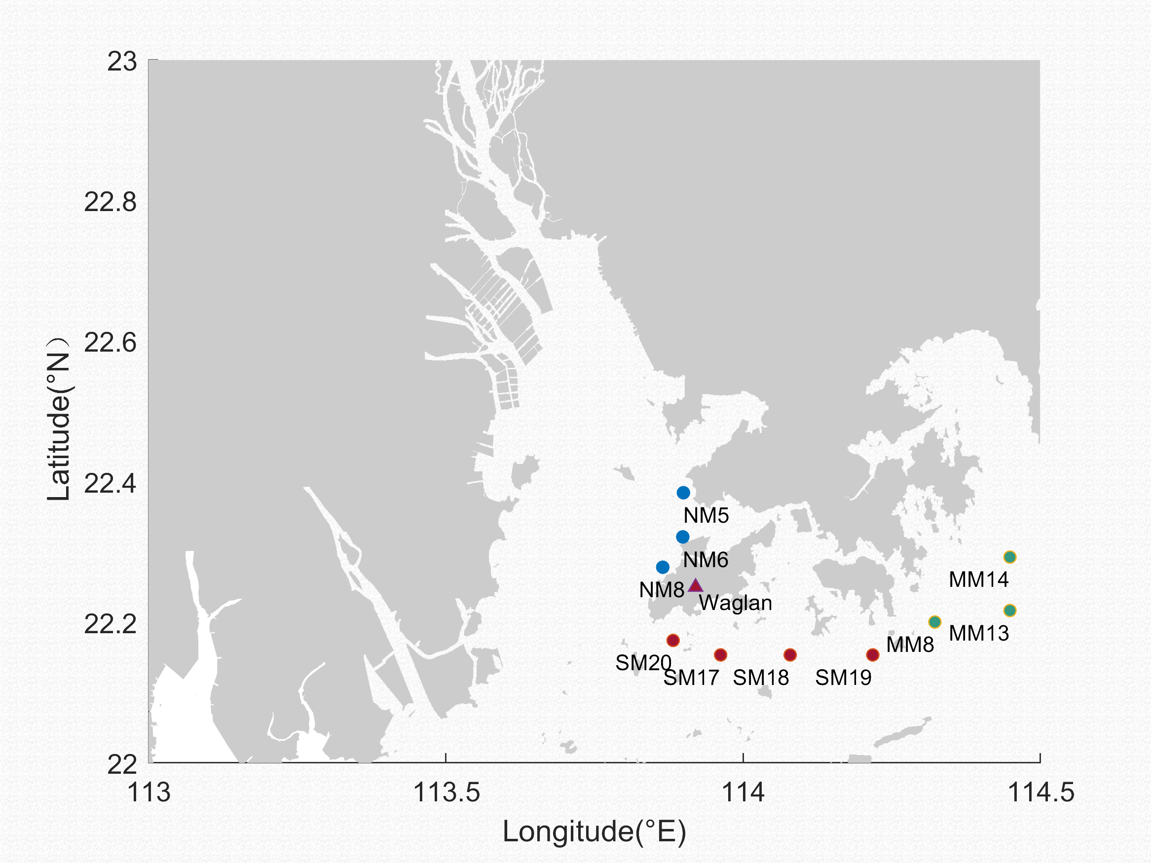
导航栏
研究区域概况
首页
香港环保署
目录
1984-2018年
研究背景
香港水域外围水文站点数据
材料与方法
NM5、NM6、NM8、
SM16、SM17、SM18、SM19
MM14、MM15、MM19
结果与讨论
研究总结
万山岛气象站气象数据
Fig.2 选取珠江口水文站点与气象站点分布
Notes:
本文的研究对象为位于珠江口东侧的香港水域，收集了其外围十个水文站点和万山岛气象站的1984-2018年的数据进行研究。

Slide 8

数据预处理
导航栏
响应变量
首页
目录
径流流量
研究背景
表层无机氮
数据同化
模型
输入
材料与方法
响应
变量
底层水温
归一化
结果与讨论
表层叶绿素
研究总结
风速
Notes:
从前人研究中，我们得知以上五个因素等是引起珠江口长期缺氧的重要因素，经过数据同化，归一化等处理后将其作为模型的输入。

Slide 9
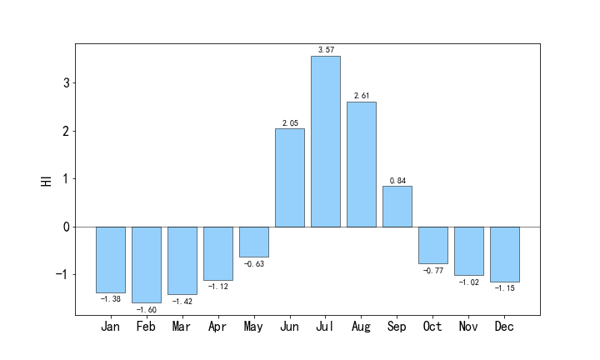

主成分分析
导航栏
解释变量
首页
目录
DO均值
HI越大，缺氧程度越严重
高HI主要分布于6~8月
取夏季平均HI作为解释变量
研究背景
低氧厚度
低氧频率
材料与方法
HI
结果与讨论
研究总结
低氧面积
DO最小值
Fig.3 1994~2018年HI月平均分布直方图
Notes:
我们对各溶解氧指标进行主成分分析，得到综合缺氧指标HI，将其作为解释变量。HI越高，代表水体缺氧越严重。如图所示，数值较高的HI主要集中于夏季。取夏季平均HI作为我们的解释变量。

Slide 10

导航栏
模型介绍
首页
目录
径流流量
机器学习
研究背景
表层无机氮
材料与方法
HI
解释变量
响应变量
底层水温
结果与讨论
表层叶绿素
研究总结
风速
Notes:
机器学习模型的作用就是找到解释变量HI与其响应变量的潜在关系。我们使用的模型包括，多元线性回归，随机森林，与长短期记忆神经网络。建模分为训练与测试过程。

Slide 11
导航栏
模型介绍
首页
目录
训练集训练模型
测试集测试性能
长短期记忆神经网络
新兴模型
有潜力
过程
研究背景
LSTM
材料与方法
结果与讨论
研究
模型
MLR
多元线性回归
最常用
最简单
随机森林
广泛使用
效果好
研究总结
RF
Notes:
机器学习模型的作用就是找到解释变量HI与其响应变量的潜在关系。我们使用的模型包括，多元线性回归，随机森林，与长短期记忆神经网络。建模分为训练与测试过程。

Slide 12
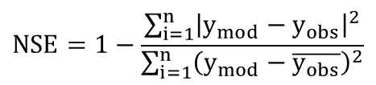
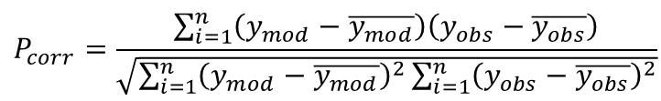
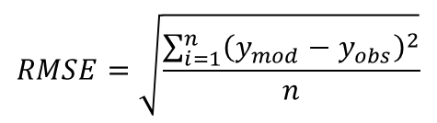
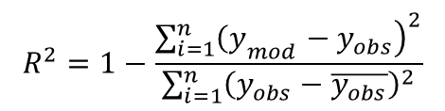
导航栏
模型评估
首页
决定系数
相关系数
$$R^{2}=1−\frac{\sum_{i=1}^{n}{{\left.{\left(y\right.}_{mod}−y_{obs}\right)}^{2}}}{\sum_{i=1}^{n}{{\left(y_{obs}−\overline{y_{obs}}\right)}^{2}}}$$
R²
P_{corr}
$$P_{corr}=\frac{\sum_{i=1}^{n}{\left(y_{mod}−\overline{y_{mod}}\right)\left(y_{obs}−\overline{y_{obs}}\right)}}{\sqrt{\sum_{i=1}^{n}{{\left(y_{mod}−\overline{y_{mod}}\right)}^{2}}\sum_{i=1}^{n}{{\left(y_{obs}−\overline{y_{obs}}\right)}^{2}}}}$$
目录
研究背景
可解释程度
相关程度
评估函数
材料与方法
均方误差
纳什系数
结果与讨论
RMSE
NSE
$$RMSE=\sqrt{\frac{\sum_{i=1}^{n}{{\left(y_{mod}−y_{obs}\right)}^{2}}}{n}}$$
$$NSE=1−\frac{\sum_{i=1}^{n}{{\left|y_{mod}−y_{obs}\right|}^{2}}}{\sum_{i=1}^{n}{{\left(y_{mod}−\overline{y_{obs}}\right)}^{2}}}$$
研究总结
精密性
NSE < 0 不可接受
NSE > 0.4 满意
NSE > 0.7 良好
整体表现
Notes:
评估模型性能的指标包括纳什系数，相关系数等。尤其看重测试集的NSE表现，根据文献，NSE<0的模型被认为是不可接受的， >0.4是令人满意的，>0.7是表现良好的。

Slide 13
导航栏
目 录
首页
CONTENT
目录
01 研究背景
02 材料与方法
研究背景
材料与方法
结果与讨论
03 结果与讨论
04 研究总结
研究总结

Slide 14
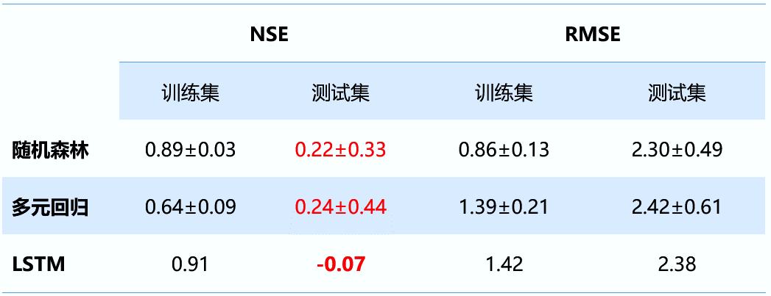
导航栏
初步预测
Table1 三种机器学习模型初步预测结果
首页
目录
研究背景
材料与方法
结果与讨论
研究总结
所有模型训练集结果远优于测试集结果，存在严重过拟合。
LSTM测试集NSE<0，模型不适用，由此被淘汰。
Notes:
使用机器学习模型对数据集进行了初步预测，预测结果如表所示。可见，所有模型训练集结果远优于测试集结果，存在严重过拟合。此外发现LSTM测试集NSE<0，说明该模型并不适用。在此我们将其淘汰。

Slide 15
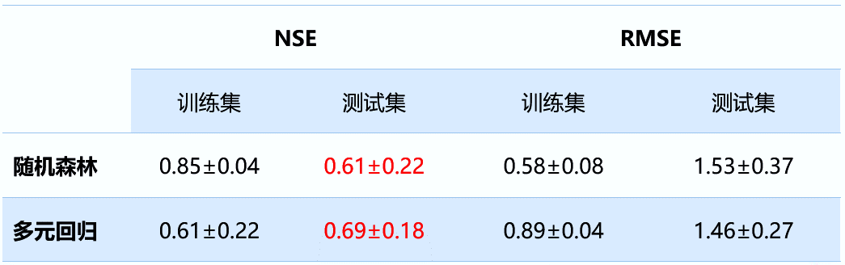
导航栏
模型优化
首页
Table2 模型优化后预测结果
目录
研究背景
材料与方法
结果与讨论
研究总结
超参数调整，删除潜在异常值提升模型性能
模型精度大幅提升，平均性能接近于良好(NSE>0.7)
Notes:
接下来通过超参数调整，删除潜在异常值等方法解决模型过拟合问题后，如表所示。最终模型性能已接近于良好。

Slide 16
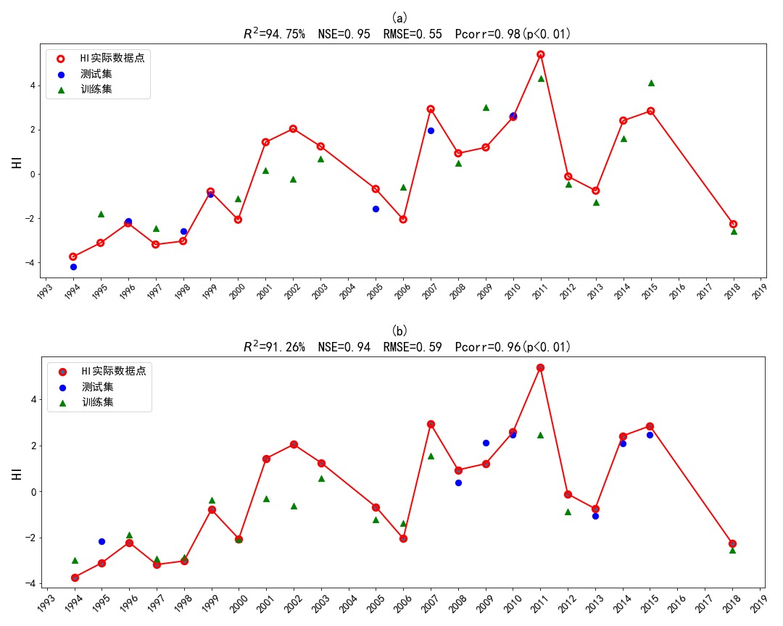

导航栏
模型优化
首页
a.最佳多元回归模型
R²= 94.75%
NSE = 0.95
RMSE = 0.55
P_{corr} = 0.98
目录
研究背景
材料与方法
结果与讨论
b.最佳随机森林模型
R² = 91.26%
NSE= 0.94
RMSE = 0.59
P_{corr}=0.96
研究总结
Fig.4 最优预测模型模拟结果
Notes:
除得到模型的平均性能表现，我们还关注模型的最佳表现。如图为最佳的预测模型，图中红线为原始HI的数据分布，散点为模型预测的结果，可以发现模型基本捕捉到了HI变化的趋势。

Slide 17
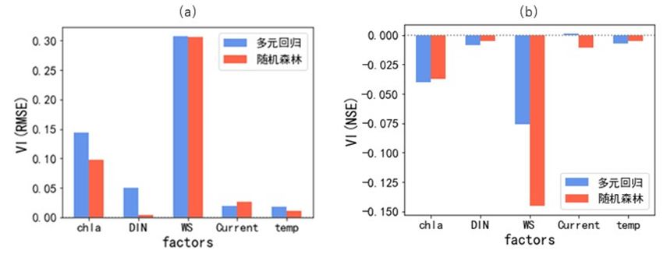
导航栏
排列重要性分析
Fig.5 各响应变量排列重要性
首页
目录
研究背景
材料与方法
结果与讨论
研究总结
方法：扰乱变量输入，基于模型输出差异计算得到VI。VI越大，变量对溶解氧长期变化贡献度越大
结果：风速和表层叶绿素a含量排列重要性VI最大
Notes:
基于上述的模型，进行了排列重要性分析，排列重要性VI越大，说明该变量对HI的长期变化影响越大。如图纵坐标为VI数值，横坐标为各响应变量。可以看出风速和表层叶绿素a含量的VI最大，它们是引起HI长期变化的主要因素。

Slide 18
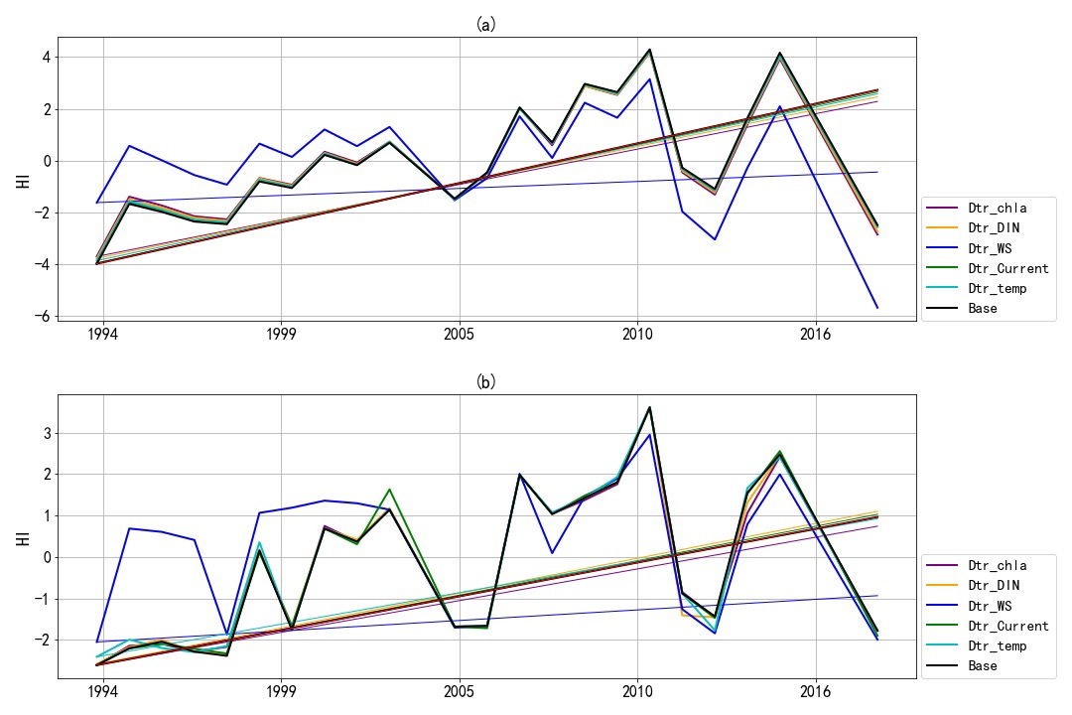

导航栏
情景模拟
去风速影响趋势
原始趋势
首页
方法：设置情景案例消除某变量的长期趋势，观察模型输出HI的长期趋势变化
目录
研究背景
材料与方法
结果与讨论
结果：消除风速长期趋势后能有效缓和HI长期增长的趋势。而其余变量的影响不大。
研究总结
Fig.7 去趋势化情景模拟
Notes:
随后进行了去趋势化情景案例分析。如图折线为各情景案例HI的分布曲线，直线表示HI的长期趋势。发现在消除风速长期趋势后能有效缓和HI长期增长的趋势。而其余变量的影响不大。由此得到风速是引起珠江口长期缺氧趋势的主导因素。

Slide 19
导航栏
目 录
首页
CONTENT
目录
01 研究背景
02 材料与方法
研究背景
材料与方法
结果与讨论
03 结果与讨论
04 研究总结
研究总结

Slide 20
总结与展望
导航栏
总结与展望
首页
数据预处理
建立模型
初步预测
目录
1
2
3
研究背景
材料与方法
6
5
4
结果与讨论
研究总结
驱动因素研究
模型优化
数据分析
结论：珠江口东侧低氧的长期变化主要由风和营养输入驱动，其中风对低氧长期恶化的影响最为显著
Notes:
以上是我们研究的整个进程，最后我们得出结论，珠江口东侧低氧的长期变化主要由风和营养输入驱动，其中风对低氧长期恶化的影响最为显著

Slide 21
导航栏
首页
目录
致谢！
研究背景
材料与方法
结果与讨论
答辩人：杨涵、陈至雪、潘文轩
研究总结
指导老师：胡嘉镗

